Slide 1
专题讨论：网络流趣题研究
AC_Aerolight
2013.4.30

Slide 2
Preface
讨论8个我个人认为比较有趣的网络流题。
注意：题目的最终算法不一定是网络流

Slide 3
Privatization
Tar国和Rat国隔海相望，两国人民的相互来往都是通过Taratar Airlines的航班进行的。我们假设Tar国有N个机场，而Rat国有M个机场，有K条往返航线在两国之间运作，每条航线连接一个Tar国的机场和一个Rat国的机场。现在两国决定将Taratar Airlines私有化，将K条往返航线分拆给T个航空公司。
对于Tar国和Rat国的每个机场x，用Axy表示连接机场x的航班中第y个航空公司获得的线路数，那么对于每个机场，我们定义它的公平指标为：U(x)=Max(Axy)-Min(Axy)。而一个分配方案的公平指数，就是两个国家所有机场的公平指标之和。
现在给出两个国家之间的所有航线信息，你要帮助两国政府设置一个私有化方案，使得方案的公平指标最低。如果有多种方案能够达到最低指标，你可以任意输出一个。
N,M,T<=200 K<=5000.

Slide 4
Privatization
（本来这题是考试题的）
“大胆猜想，不用证明”
每个度不被T整除的节点至少带来1的指标增加
答案最少也会是满足上述条件的节点个数
实际上，这就是最终答案
PROOF？

Slide 5
Privatization
考虑如下方案：
每次决定一家公司能拿走哪些航线，然后把这个公司的航线删掉，T的规模减小1。
要让这一步的答案最小，每个节点的度应当在ceil(deg(v)/t)和floor(deg(v)/t)之间
只要证明每一步都有满足以上条件的安排就可以了
求可行方案
带上下界限制的网络流

Slide 6
Privatization: Proof From AI.Cash
考虑一个修改的算法
只给定流的上界ceil(deg[v]/t)
在最大流中不断调整，使得度<floor(deg[v]/t)的点的度能够+1
寻找增广轨：
假设v0的度不足。
如果能找到路径v0-u1-v1-u1-…-un-vn，使得vi-ui+1的边都是空流，ui-vi的边都是满流，且vn的度>floor(deg[v]/t)，那么交换这些边的流量，使v0度-1，vn度+1

Slide 7
Privatization: Proof From AI.Cash
如果找不到增广轨，那么图一定满足条件
考虑反证，从v0能枚举到的增广树点集(v’,u’)。
Vi->Ui：走空流，Ui->Vi：走满流
u’中的每个点流量都已经到达最大值（否则不是最大流）ceil(deg/t)，v’每个点的流量都无法扣减(<=floor(deg/t))，且v0处不取等号
现在考虑(v’,u’)中的满流边数量TOTAL
从u’集合考虑：u’集合中的所有满流边都指向v’
TOTAL = Σ(ceil(deg[u’]/t))
从v’集合考虑：v’集合中，只有一部分边指向u’
TOTAL < Σ(floor(deg[v’]/t))
Σ(ceil(deg[u’]/t))<Σ(floor(deg[v’]/t))
Deg[U’] < Deg[V’]

Slide 8
Privatization: Proof From AI.Cash
如果找不到增广轨，那么图一定满足条件
现在考虑(v’,u’)中的空流边数量TOTAL
从u’集合考虑：u’集合中只有一部分空流指向v’
TOTAL < Σ(deg[u’])-Σ(ceil(deg[u’]/t))
从v’集合考虑：v’集合中，所有空流都指向u’
TOTAL > Σ(deg[v’])-Σ(floor(deg[v’]/t))
Σ(deg[u’]-ceil(deg[u’]/t))>Σ(deg[v’]-floor(deg[v’]/t))
Deg[U’] > Deg[V’]
得到了自相矛盾的结论。反证法结束。
可以用二分图染色的方法证明

Slide 9
Catch The Thieves
给定一个N*N的网格，每条边上有流量上限
求从(1,1)到(n,n)的最大流
N<=400.
直接做最大流是不可行的
最大流=最小割
平面图？

Slide 10
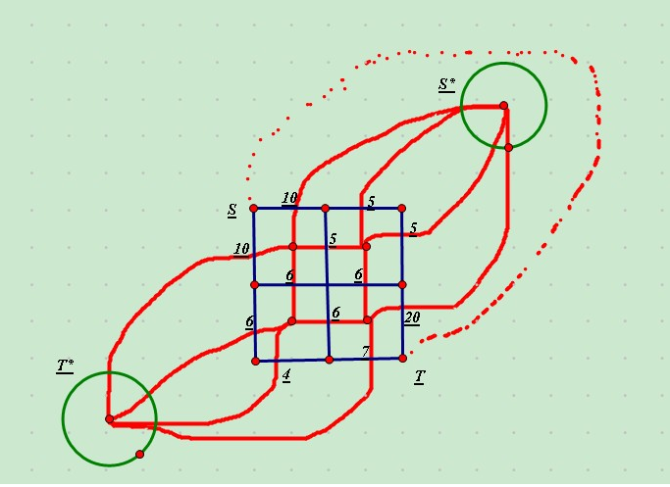
Catch The Thieves
构造对偶图
对偶图的点是原图的块，对偶图的边可以对应原图的边
原图的S-T割对应对偶图的S’-T’路

Slide 11
Catch The Thieves
最小割->最短路
直接建图做dijkstra即可
复杂度O(n^2logn)

Slide 12
Planar Graph
给定一个平面图的点和坐标。
保证平面图无割点无割边。
给出Q个询问，每个询问是平面图上的一个环。
询问环上以及环内有几个点。
N<=10^5 所有询问中环的长度之和<=10^5

Slide 13
Planar Graph
平面图中的环实际上可以对应其对偶图上的一个割。
引出的经典算法：平面图最小割转最短路
如何应用这个性质？
改造原图
在无限面上增加一个新节点，将它连接到随便一个边界点上，这个无限面上的节点就是网络流汇点
在每个点发起一个大小为1的流
多源单汇
因为边没有流量限制不用调节，可以O(E)完成网络流
利用网络流图处理询问

Slide 14
Planar Graph
处理询问
假设构造了一个割，割的容量恰好是所需答案
如何构造这个割？
在节点的外围划一圈，划到奇数次的边都是割
正确性
对每个点单独考虑点对割的贡献
在割边上穿过偶数次则答案为0，否则答案为1
计算割容量
对于环上的每个点，称为割边的是一段连续的边
二分边界
预处理流量前缀和

Slide 15
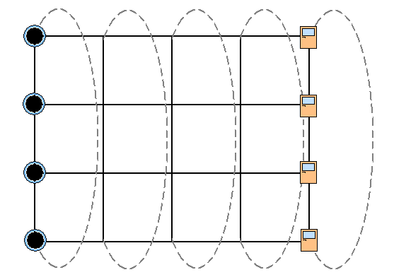
World Evil
给定一个N行M列的网格图，网格的上下是联通的
左边N个点是源，右边N个点是汇
给定每条边的流量，求图的最大流
N<=5
M<=10^5
Notes:
由于和某人的考题撞了隐藏掉

Slide 16
World Evil
很明显本题的真正模型是最小割。
枚举每个点的归属->TLE
只需要计算流量
第I+2行的点不会和第I行的点形成割边
状压DP：F[t][mask]表示图做到第T列，最后一列的归属（S割还是T割）为mask，此时前T列的最小割

Slide 17
World Evil
转移到T+1列：F[t+1][mask’]
F[t][mask]+cost[t+1][mask’]+cut[t][mask][mask’]
Cost[t+1][mask’]表示t+1列中竖直方向产生的割流量
Cut[t][mask][mask’]表示t列和t+1列之间横边产生的割流量
O(m*2^2n) TLE
考虑逐格处理
F[x][y][mask]表示当前处理了x-1列和x列前y个点，最右侧的n个点情况为mask
O(1)转移：枚举(x,y)的归属
O(m*n*2^n) AC

Slide 18
建设乌托乡
一张图，有特殊点和一般点
每条边的端点中至少一个特殊点
每个点有权值L，特殊点可以修改，代价为c*|ΔL[i]|
边(i,j)要计算代价，为e*|L[i]-L[j]|
求min{c*Σ|ΔL[i]|+e*Σ|L[i]-L[j]|}
L只能为1~20的整数

Slide 19
建设乌托乡
如果特殊点中间没有连边？
对于每个特殊点i，将它权值改成t的代价
Cost[i][k] = c*|L[i]-k|+e*Σ(|L[j]-k|)
J是一般点，且与i有连边
考虑特殊点之间连边的处理
对于每个特殊点x，建立20个点P[x][t]
从P[x][t-1]向P[x][t]连边，流量为Cost[x][t]
最小割不会在P[x]上切两次

Slide 20
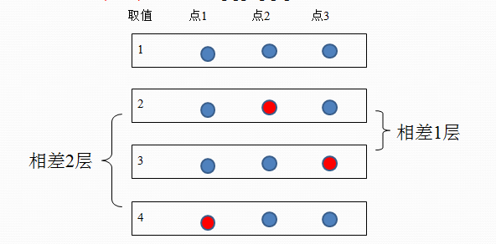
建设乌托乡
假设1-2,2-3连边
如果P[x,t]和P[x,t-1]的边是割边，表示取L[x]=t
如何表示e*|L[1]-L[2]|的值？

Slide 21
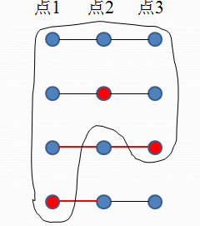
建设乌托乡
在P[1,x]和P[2,x]之间连边，每条的流量是E
切割E的边数恰好为L[1]和L[2]的差
可以扩展到所有边上

Slide 22
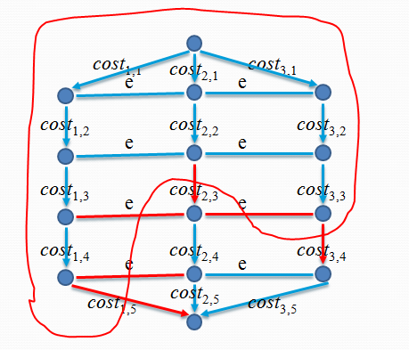
建设乌托乡
一个合法的最小割

Slide 23
[2009集训队]Employ
小L决定雇佣一些经理来管理公司。有N个经理让你雇佣，雇佣第i个经理的费用是Ai。雇佣的收益来自于经理之间的互相默契，我们将两个经理的默契值记作Ei,j(Ei,j=Ej,i)。
注意Ei,j和Ej,i算两次。
如果你同时雇佣了i和j，收益将上升Ei,j。但是如果你雇佣了i而没有雇佣j，经理J将被对手雇佣而对你的经理产生影响，造成Ei,j的损失。
给定A和E，求最大的收益方案。
N<=1000

Slide 24
[2009集训队]Employ
需要做一个最小割来得到答案
将每个人抽象成一个点，假设某个割S-T的值能代表一个分配方案的费用
割边构成
(1) S-y,(2) x-T,(3) x-y（x是被选择的点，y是没有选择的）
Ai的分配
只有i被选择时会产生费用，因此将Ai赋值到x-T上
E[i,j]的分配
(1)i,j都被选择，费用是-2Ei,j
(2)i被选择而j没有/i没被选择j被选择，费用是Ei,j
(3)都没有被选择，费用是0

Slide 25
[2009集训队]Employ
负数很麻烦
先假设凭空多出了2Ei,j的费用，最后再扣除
E[i,j]的分配
(1)i,j都被选择，费用是0
(2)i被选择而j没有，费用是3Ei,j
(3)都没有被选择，费用是2Ei,j
对应割边
(1)：两条x-T的割边
(2)：一条x-T的割边，一条S-y的割边，一条x-y的割边
(3)：两条S-y的割边

Slide 26
[2009集训队]Employ
解方程
由(1)得到x-T的边是0
由(2)得到x-y的边加上S-y的边费用是3Ei,j
由(3)得到S-x的边加上S-y的边费用是2Ei,j
解得x-y的边费用是2Ei,j，S-x的边费用是Ei,j
构图
源点向每个点i连边，流量是Σ(E[i,j])
任意一对点(i,j)之间互相连边，流量是2E[i,j]
每个点i向汇点连边，流量是Ai
答案是Σ(E[i,j])(1<=i,j<=n)-maxflow

Slide 27
Employ II
小L决定雇佣一些经理来管理公司。有N个经理让你雇佣，雇佣第i个经理的费用是Ai。雇佣的收益来自于经理之间的互相默契，我们将两个经理的默契值记作Ei,j(Ei,j=Ej,i)。
注意Ei,j和Ej,i算两次。
如果你同时雇佣了i和j，收益将上升Ei,j。但是如果你既没有雇佣i也没有雇佣j，他们将被对手雇佣而对你的生意产生影响，造成Ei,j的损失。
给定A和E，求最大的收益方案。
N<=1000
构建网络流？

Slide 28
Employ II
考虑一对点(i,j)的影响
(i,j)都选：+2Ei,j
选一个：0
不选：-2Ei,j
贪心
把权值转移到每个点上
第i个人的收益是Σ(2Ei,j)-Ai，任意两个人的收益独立
选择所有收益为正的人就行了
答案是ans-2ΣEi,j。

Slide 29
Dancing Party
有N个男生和N个女生参加舞会，他们将一一结对参加若干轮舞蹈。
每轮舞蹈中，一个男生正好和一个女生配对。每个男生不会和同一个女生配对两次。
有些男女之间互相喜欢，有些互相讨厌。每个人最多和自己讨厌的人跳舞k次（男女皆是）。
给出互相喜欢的关系图，求最多能安排几轮舞蹈。
N,k<=50

Slide 30
Dancing Party
典型的最大匹配问题
处理喜欢关系的约束
二分答案t
将男生拆成3个点
x用于从源点处分配流量到y和z，S-x费用是t
y表示不喜欢的人之间的舞蹈，x-y的流量限制为k
z表示喜欢的人之间的舞蹈，x-z没有流量限制
女生类似拆点
喜欢的人互连z点，不喜欢的人互连y点，流量1
跑最大流判定流值是否t*n

Slide 31
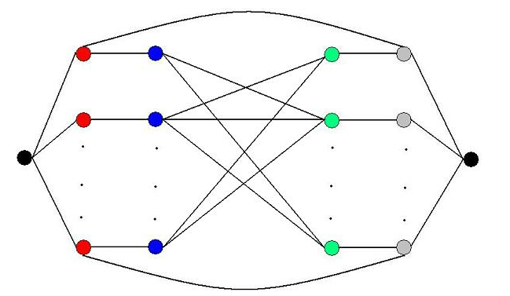
Dancing Party
可以合并x和z，本质不变

Slide 32
Old Bridges
Alice和Bob住在一个岛国里，岛国有N个岛和M座桥。有些桥是新桥，可以任意通过；有些则是旧桥，只能通过两次，两次之后不能再使用。
Alice想在指定的两个岛(a1,a2)间做an次环游。每次环游从a1开始，经过若干个岛屿到a2，然后经过若干个岛屿回到a1.
Bob想在另外两个岛(b1,b2)间做bn次环游。
判断他们的方案是否能成功。
N,an,bn<=50

Slide 33
Old Bridges
明显的网络流模型
一个回路相当于从a1到a2的2流量
F1：从(a1,b1)到(a2,b2)的最大流
F2：从(a1,b2)到(a2,b1)的最大流
如果有可行方案，明显有F1,F2>=2(an+bn)
证明：只要上式满足，答案就是YES

Slide 34
Old bridges
证明：F1和F2的所有边流量都是偶数
F1/2+F2/2就是a1->a2的方案
F1/2-F2/2就是b1->b2的方案
证明可行性
(a+b)/2+(a-b)/2=a
因此两个方案在一条边上走过的次数不会大于F1或F2经过的次数
每条边的流量均合法

